Slide 1
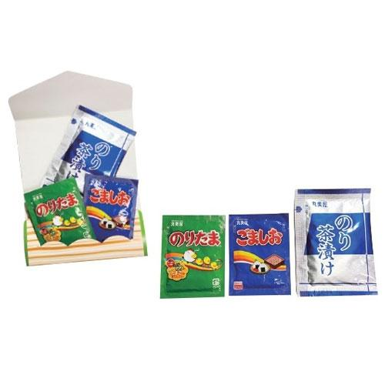
【提案書】
プチスマイル ふりかけ&のり茶漬け
丸美屋のふりかけとのり茶漬けが1つずつ入ったお手軽なセットです。お米のイベントやキャンペーンでばらまくちょっとしたノベルティ用におすすめ。台紙にはオリジナル名入れも可能です。
特徴
納期
納期スペース
仕様
素材 : ごま塩・のりたま・のり茶漬け
サイズ : パッケージサイズ:85×135×5mm
付属品 : ごま塩・のりたま・のり茶漬け各1個
包装 : ブック型台紙
備考 : 台紙に名入れ可
お見積
お見積りスペース

